Slide 1




Nói và nghe (t4)

Slide 2
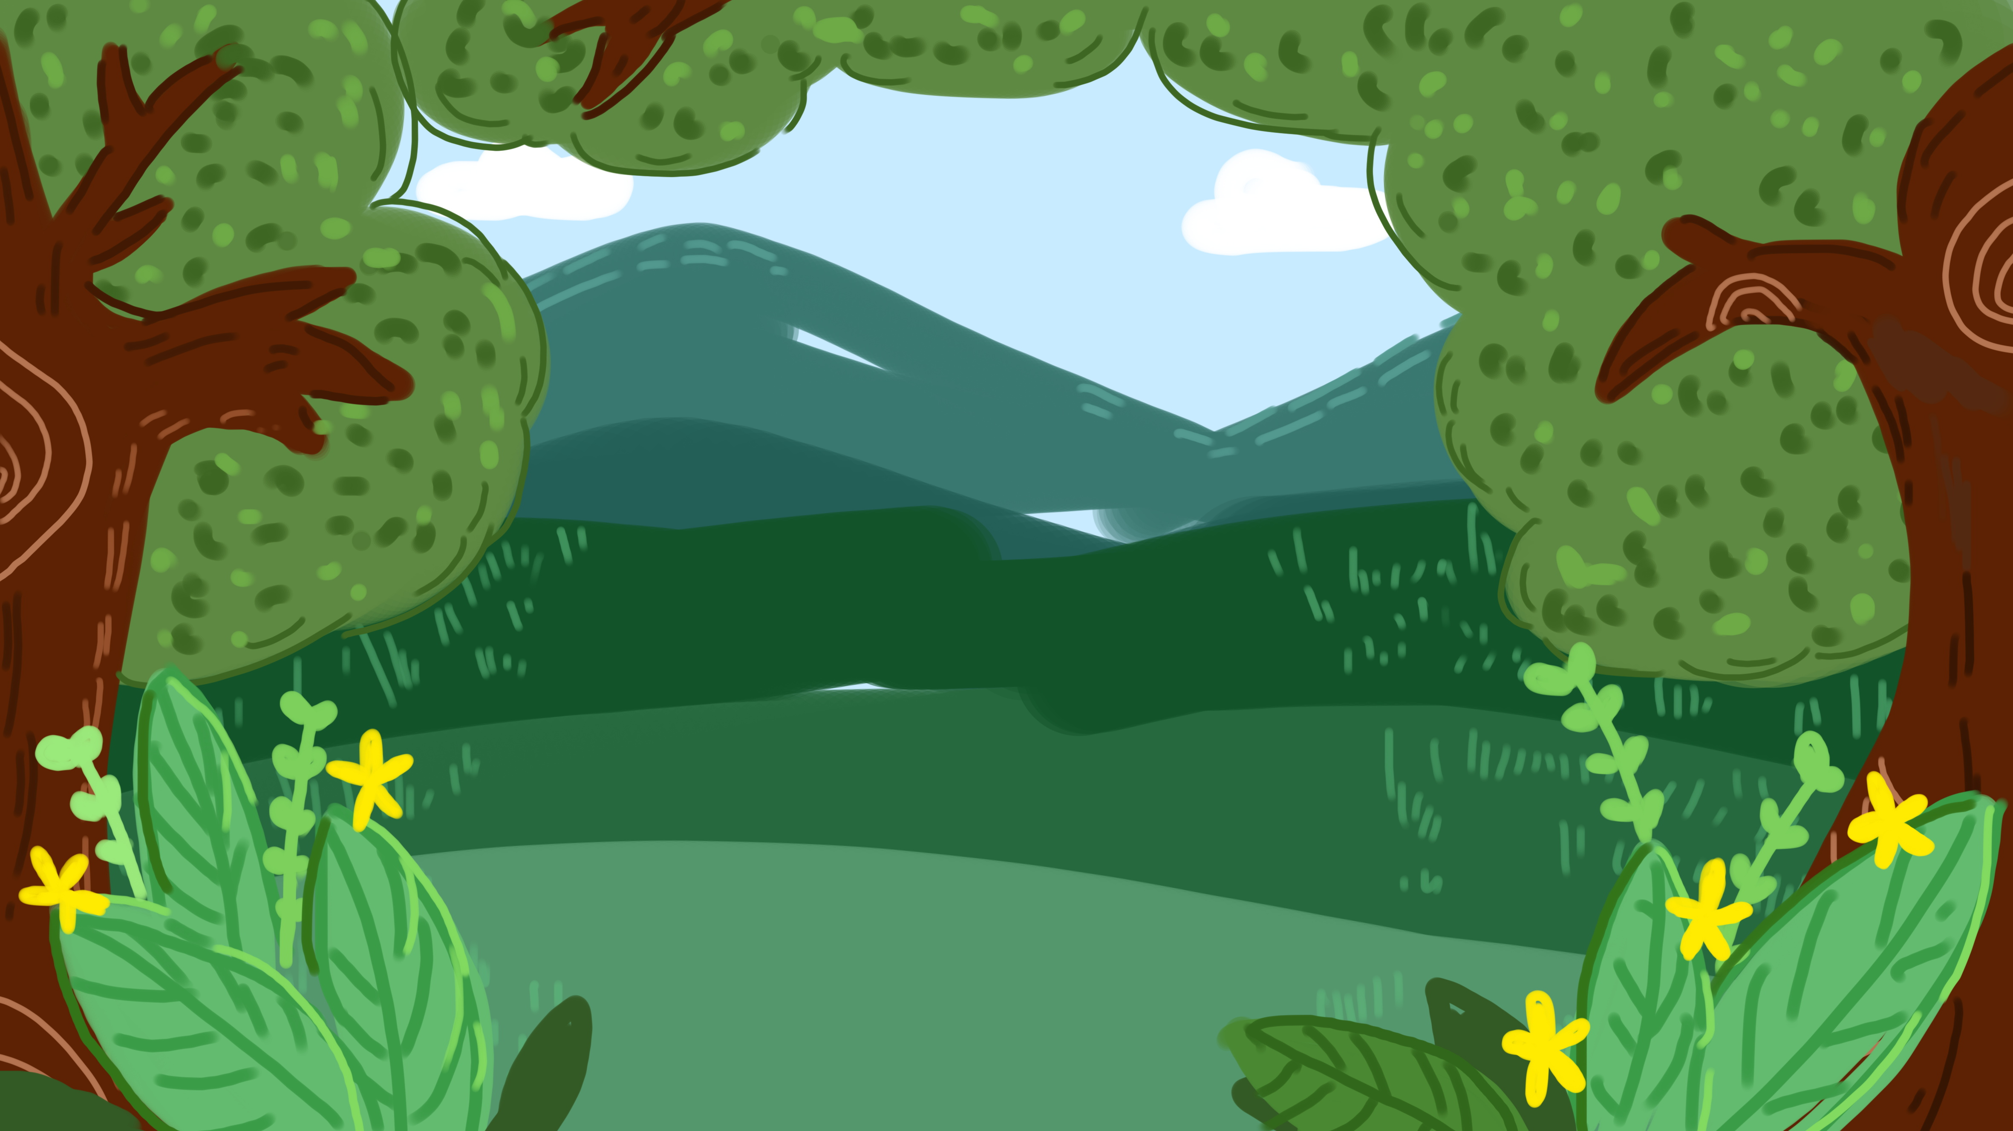
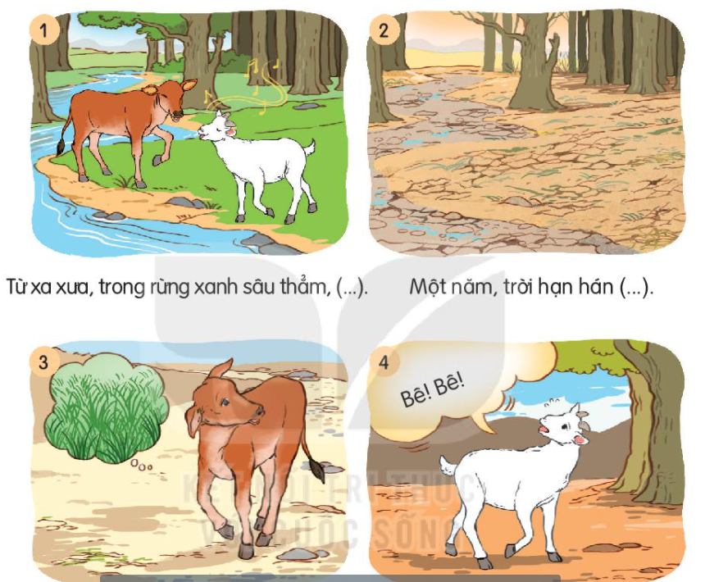
Nhân vật trong tranh là ai?
Khung cảnh xung quanh như thế nào?
Notes:
Bài giảng thiết kế bởi: Hương Thảo - tranthao121006@gmail.com

Slide 3

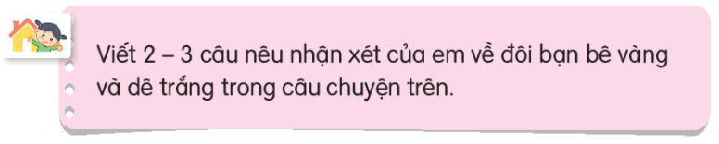
Đôi bạn bê vàng và bê trắng có một tình bạn thật đáng quý. Em rất ngưỡng mộ!

Slide 4



CỦNG CỐ BÀI HỌC
Notes:
Bài giảng thiết kế bởi: Hương Thảo - tranthao121006@gmail.com

